Slide 2
METODOLOGÍA PARA LA EVALUACIÓN DE LA CALIDAD DEL SOFTWARE, Y CASO DE ESTUDIO SISTEMA DE GESTIÓN ACADÉMICA DE LA ESPAM MFL
Ing. Santiago Ramiro Ríos Salgado
Ing. María Belén Villao Loor
Directora: Ing. Graciela Guerrero Idrovo, MSc.

Slide 3
INTRODUCCIÓN
ANTECEDENTES
PLANTEAMIENTO DEL PROBLEMA
FORMULACIÓN DEL PROBLEMA
JUSTIFICACIÓN E IMPORTANCIA
OBJETIVOS
ALCANCE

Slide 4
ANTECEDENTES
“La creciente demanda de productos de software y la constante preocupación por la calidad en la industria del software tiene como objetivo principal el desarrollo sistemático de productos y servicios de mejor calidad y el cumplimiento de las necesidades y expectativas de los clientes”.
Notes:
El problema fundamental con respecto al software es el incumplimiento de los requisitos solicitados por el cliente final, originado por la falta de participación del usuario, requerimientos parciales, cambios imprevistos o de última hora, entre otros.
Incluso, se tienen proyectos de software que no alcanzan los mínimos de calidad esperada, ya que no se realizan validaciones específicas por la falta de parámetros de medición de la calidad del software.

Slide 5
PLANTEAMIENTO DEL PROBLEMA
“Hoy en día, existe una total interdependencia entre las empresas y el software. La automatización de las actividades, la generación y disponibilidad de información para la toma de decisiones, logradas a través del software, son claves para la consecución de los objetivos y supervivencia de las organizaciones”.
Notes:
En virtud de esto, para que una empresa se mantenga competitiva necesita contar con software de calidad, convirtiéndose esto en un punto diferenciador fundamental, que genera mayor satisfacción del cliente, disminuye costos y optimiza recursos, por lo que se han ido estableciendo normas, marcos de referencia o metodologías enfocadas hacia todo el proceso de desarrollo del software con el propósito de garantizar la calidad del producto final, sin embargo recientemente se han enfocado los esfuerzos en evaluar el producto final de una manera objetiva y que permita eficazmente verificar la calidad del producto final.
No obstante, evaluar la calidad del software aplicando normas o metodologías no es una tarea fácil, debido a que el software es un producto complejo que involucra diversas variables y se ve afectado por muchas situaciones. La necesidad de disponer de una metodología que proporcione una guía para llevar a cabo la evaluación del producto software se vuelve indispensable en este sentido, ya que existen varios instrumentos, tales como normas ISO (nombradas anteriormente), o metodologías más generales que abarcan el control de calidad desde el punto de vista de desarrollo de Software, sin embargo, para la evaluación de software no se cuentan con herramientas concisas. En consideración a esto, el proyecto contempla la elaboración de una metodología de evaluación de software que combine de una manera integral y lógica la norma ISO/IEC 25040 y la metodología Bootstrap.

Slide 6
FORMULACIÓN DEL PROBLEMA
¿Qué aspectos debe considerar una metodología de la evaluación de la calidad del software basada en la norma ISO/IEC 25040 y metodología Bootstrap?
¿La aplicación de la metodología planteada servirá para evaluar la calidad del Sistema de Gestión Académica de la Escuela Superior Politécnica Agropecuaria de Manabí Manuel Félix López?
¿Qué nivel de Calidad de Software alcanza el Sistema de Gestión Académica de la Escuela Superior Politécnica Agropecuaria de Manabí Manuel Félix López, desde la perspectiva de la metodología propuesta?
Notes:
belen

Slide 7
JUSTIFICACIÓN E IMPORTANCIA
“Se debe considerar la calidad como un factor importante del producto software que debe ser evaluado, para ello es necesario contar con una metodología que ayude a realizar esta revisión y control de calidad”.

Slide 8
OBJETIVO GENERAL
Diseñar una metodología de evaluación de la calidad del software basada en la norma ISO/IEC 25040 y metodología Bootstrap para determinar la calidad del Sistema de Gestión Académica de la ESPAM MFL, a través de una investigación cualitativa basada en teoría fundamentada.

Slide 9
OBJETIVOS ESPECÍFICOS
Definir una metodología de evaluación de la calidad del software basada en la norma ISO/IEC 25040 y metodología Bootstrap.
Aplicar la metodología propuesta en el Sistema de Gestión Académica de la Escuela Superior Politécnica Agropecuaria de Manabí Manuel Félix López
Presentar un informe de resultados de la aplicación de la metodología en el Sistema de Gestión Académica de la Escuela Superior Politécnica Agropecuaria de Manabí Manuel Félix López MFL.

Slide 10
ALCANCE
“El resultado de esta investigación será la propuesta de una metodología para la evaluación de la calidad del producto del software, la misma que tendrá como base la norma de calidad ISO/IEC 25040 y el método Bootstrap y luego de esto se medirá su aplicabilidad en el Sistema de Gestión Académica de la ESPAM MFL al final se realizará un informe de la ejecución de la metodología.”

Slide 11
MARCO TEÓRICO
BASES TEÓRICAS DE LA CALIDAD DEL SOFTWARE
MODELO DE LA EVALUACIÓN DE LA CALIDAD DEL SOFTWARE
SOFWARE
CALIDAD
EVALUACIÓN DE CALIDAD
MODELOS EXISTENTES
DESCRIPCIÓN DE ESTÁNDARES ESCOGIDOS PARA TRABAJOS DE INVESTIGACIÓN
NORMA ISO 25000
METODOLOGÍA BOOTSTRAP

Slide 12
Norma ISO/IEC 25000
ISO/IEC 2500n.
ISO/IEC 2501n.
ISO/IEC 2502n.
ISO/IEC 2503n.
ISO/IEC 2504n.
ISO/IEC 25050–25099.
División de gestión de calidad.
División del modelo de calidad.
División de mediciones de calidad.
División de requisitos de calidad.
División de evaluación de la calidad.
Estándares de extensión SQuaRE.
Los estándares que forman esta división definen todos los modelos comunes, términos, y referencias a los que se alude en las demás divisiones de SQuaRE.
Los estándares pertenecientes a esta división incluyen un modelo de referencia de calidad del producto de software, definiciones matemáticas de las métricas de calidad y una guía práctica para su aplicación.
Estos estándares proporcionan requisitos, recomendaciones y guías para la evaluación de un producto de software, tanto si la llevan a cabo evaluadores, como clientes o desarrolladores.
Incluyen requisitos para la calidad de productos de software “Off-The-Self” y para el formato común de la industria (CIF) para informes de usabilidad.
Los estándares que forman parte de esta división ayudan a especificar los requisitos de calidad.
Presenta aplicaciones de métricas para la calidad de software interna, externa y en uso.
Estos requisitos pueden ser usados en el proceso de especificación de requisitos de calidad para un producto de software que va a ser desarrollado o como entrada para un proceso de evaluación.
El estándar que conforma esta división presenta un modelo de calidad detallado, incluyendo características para la calidad interna, externa y en uso.

Slide 13
Metodología Bootstrap
Bootstrap es una metodología resultado de un proyecto europeo basado en los modelos CMM e ISO 9000
La metodología Bootstrap engloba tanto la evaluación para establecer el diagnóstico de un proceso para desarrollo de software (el cual incluye a la planeación, los métodos y la capacidad de ingeniería, las herramientas, y la tecnología), así como la creación de un plan de acción que defina los pasos, los detalles de la implantación y los marcos temporales para que la organización aumente su capacidad de entrega de productos y servicios de calidad.
Proporcionar soporte para la evaluación de la capacidad de los procesos utilizando un conjunto de prácticas de Ingeniería del Software.
Incluir estándares de Ingeniería del Software reconocidos internacionalmente como fuentes para la identificación de las prácticas a considerar.
Dar soporte a la evaluación, indicando cómo el estándar de referencia ha sido aplicado en la organización evaluada.
Asegurar la fiabilidad y capacidad de repetición de la evaluación.
Identificar las fortalezas y debilidades de los procesos de la organización evaluada.
Dar soporte a la creación y aplicación de un plan de mejora que genere resultados aceptables y fiables, de forma que las acciones del plan de mejora permitan alcanzar los objetivos de la organización.
Ayudar a incrementar la eficacia de los procesos poniendo en práctica los requisitos del estándar en la organización.
Definición
Es desarrollado y mantenido por la organización European Strategic Programme for Research in Information Technology (ESPRIT).
Proporciona una alternativa para las organizaciones que están interesadas en mejorar su proceso de desarrollo de software, y alcanzar la certificación ISO, ya que combina y realza las formas establecidas por CMM y la certificación ISO 9000.
Alcance
Objetivos

Slide 14
METODOLOGÍA DE DESARROLLO PROPUESTA
Definición de la Metodología
Planteamiento de la Metodología
Validación de la metodología a través de un caso de estudio
Desarrollo del caso de estudio "Sistema de Gestión Académica de la ESPAM MFL"
Determinación de los componentes de la Metodología

Slide 15
CICLO DE VIDA DE LA CALIDAD DEL PRODUCTO SOFTWARE
DETERMINACIÓN DE LOS COMPONENTES DE LA METODOLOGÍA
En la presente metodología se maneja la calidad del producto software en tres principales fases:
FASES
INTERNA
EXTERNA
EN USO
La presente metodología, basada en la Norma ISO/IEC 25000 clasifica a la calidad del producto, en características que se dividen en subcaracterísticas y atributos de calidad.

Slide 16
DETERMINACIÓN DE LOS COMPONENTES DE LA METODOLOGÍA
CALIDAD EXTERNA E INTERNA
Adecuación Funcional
Completitud funcional
Corrección funcional
Eficiencia de desempeño
Comportamiento temporal
Utilización de recursos
Compatibilidad
Usabilidad
Fiabilidad
Seguridad
Mantenibilidad
Portabilidad
Pertinencia funcional
Capacidad
Coexistencia
Interoperabilidad
Capacidad para reconocer su adecuación
Capacidad de aprendizaje
Operabilidad
Protección frente a errores de usuario
Estética de la interfaz de usuario
Accesibilidad
Madurez
Disponibilidad
Tolerancia a fallos
Capacidad de recuperación
Confidencialidad
Integridad
No repudio
Responsabilidad
Autenticidad
Modularidad
Reusabilidad
Capacidad de ser analizado
Capacidad para ser modificado
Capacidad para ser probado
Adaptabilidad
Capacidad para ser instalado
Capacidad para ser reemplazado

Slide 17
DETERMINACIÓN DE LOS COMPONENTES DE LA METODOLOGÍA
CALIDAD EN USO
Efectividad
Eficiencia
Satisfacción
Efectividad
Libertad de riesgo
Cobertura de contexto
Eficiencia
Utilidad
Libertad del riesgo económico
Integridad de contexto
Libertad del riesgo de salud y seguridad
Libertad del riesgo ambiental
Flexibilidad

Slide 18
MÉTRICAS
DETERMINACIÓN DE LOS COMPONENTES DE LA METODOLOGÍA
Las métricas para la calidad interna y externa evalúan las características definidas anteriormente. A continuación, se expone un ejemplo de las métricas propuestas:

Slide 19
DETERMINACIÓN DE LOS COMPONENTES DE LA METODOLOGÍA
CARACTERÍSTICA
Adecuación funcional
SUB-CARACTERÍSTICA
Completitud funcional
MÉTRICAS
Completitud de la implementación funcional.
MÉTODO DE APLICACIÓN
Contar el número de las funciones indicadas en la especificación de requerimientos y el número de funciones que faltan o están incorrectas.
FÓRMULA
X = A / B A = Número de funciones que están incorrectas o que no fueron implementadas B = Número de las funciones establecidas en la especificación de requisitos. Dónde: B > 0
VALOR DESEADO
0<=X<=1 El más cercano a 0 es el mejor

Slide 20
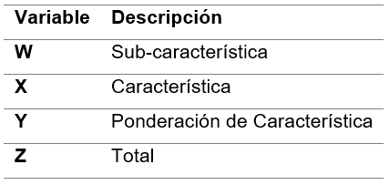
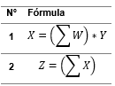
PONDERACIONES
DETERMINACIÓN DE LOS COMPONENTES DE LA METODOLOGÍA
Las ponderaciones dependerán de tres factores, en primer lugar del nivel de importancia de cada una de las características, en segundo lugar del tipo de software y en tercer lugar del criterio del evaluador, la sumatoria de la ponderación para cada característica debe ser menor o igual a 100 guiados por la fórmula que se define en la siguientes tablas:
El resultado del cálculo de las métricas deberá ser convertido sobre 100 con la finalidad de encontrar el resultado final.

Slide 21
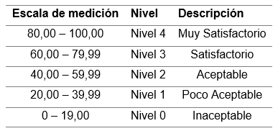
ESCALA DE CALIDAD
DETERMINACIÓN DE LOS COMPONENTES DE LA METODOLOGÍA
Una vez que se hayan realizado todos los cálculos y se haya obtenido el resultado se podrá determinar la calidad de acuerdo a la siguiente escala:

Slide 22
ETAPAS
DETERMINACIÓN DE LOS COMPONENTES DE LA METODOLOGÍA
En la presente metodología se utilizarán las fases propuestas por la norma ISO/IEC 25040, y utilizará la metodología Bootstrap en el sentido de considerar entradas y salida para cada una de las etapas.
Etapa 1: Establecer requisitos de evaluación
Etapa 2: Especificación de la evaluación
Etapa 3: Diseño de la evaluación
Etapa 4: Ejecución de la evaluación
Etapa 5: Conclusión y resultados de la evaluación

Slide 23
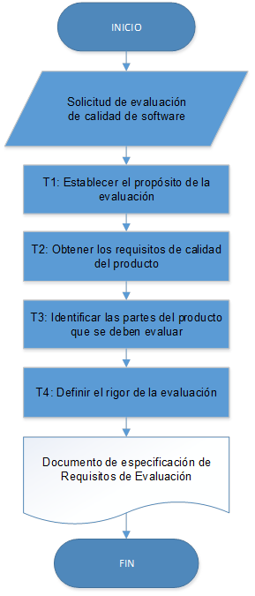
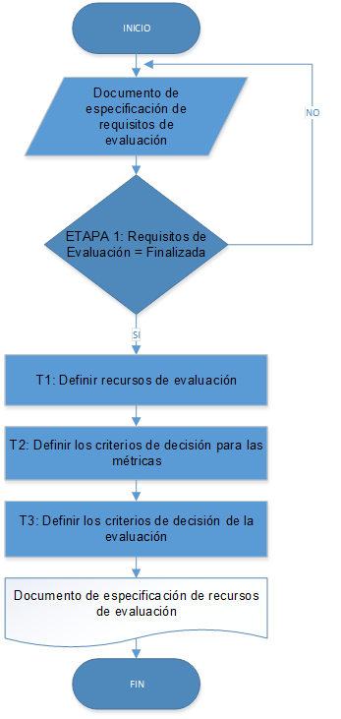
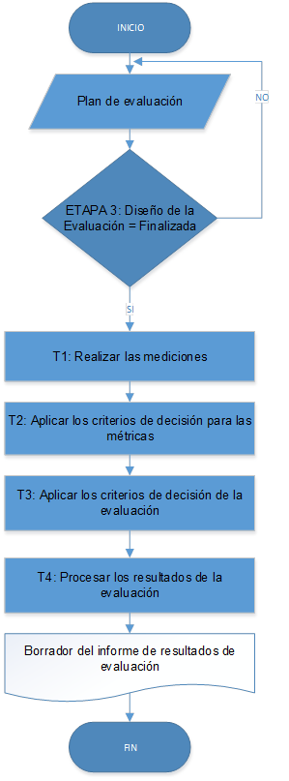
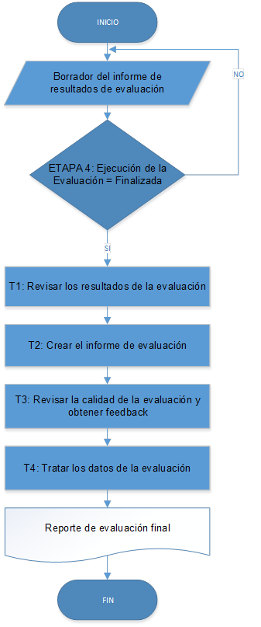
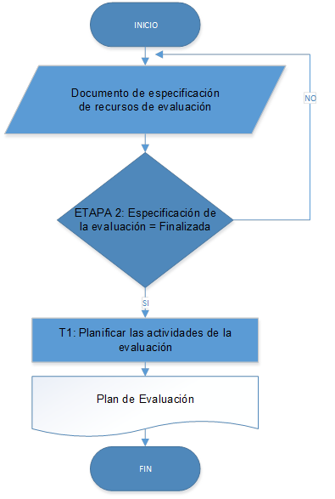
ETAPAS

Slide 24
OBJETO DE ESTUDIO
SISTEMA DE GESTIÓN ACADÉMICA DE LA ESPAM MFL (GESTIÓN NOTAS Y MATRÍCULAS)
Notes:
Aplicación web,
Uso masivo (aproximadamente 3000 usuarios),
Diferentes niveles de usuarios (administrador, tipo usuario 1, tipo usuario 2, etc.),
Elaborado a la medida de las necesidades institucionales,
Multiplataforma.

Slide 25
CARACTERÍSTICAS DE LA APLICACIÓN
Aplicación web,
Uso masivo (aproximadamente 3000 usuarios),
Diferentes niveles de usuarios (administrador, tipo usuario 1, tipo usuario 2, etc.),
Elaborado a la medida de las necesidades institucionales,
Multiplataforma.

Slide 26
OBJETIVO
Conocer el nivel de calidad del Sistema de Gestión Académica (Gestión notas y matrículas) de la ESPAM MFL a través de la metodología propuesta.

Slide 27
SISTEMA DE GESTIÓN ACADÉMICA DE LA ESPAM MFL (GESTIÓN NOTAS Y MATRÍCULAS)
La Unidad de Producción de Software (UPS) es un departamento que depende de la Carrera de Computación de la Escuela Superior Politécnica Agropecuaria de Manabí Manuel Félix López, esta unidad ha implementado varios sistemas para sustentar la gestión de los diferentes procesos institucionales.

Slide 28
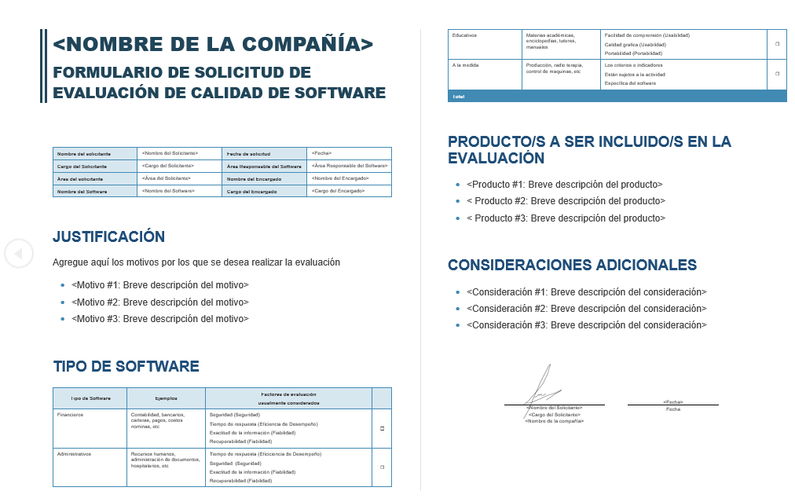
PROCESO DE EVALUACIÓN
El Coordinador de la Unidad de Producción de Software solicitó la realización de la evaluación interna, completando el siguiente formato para la solicitud:
Notes:
Contiene datos como datos institucionales, los motivos por los cuales se plantea la evaluación, que tipo de software se va a evaluar, que productos se van a evaluar y alguna consideración en general

Slide 29
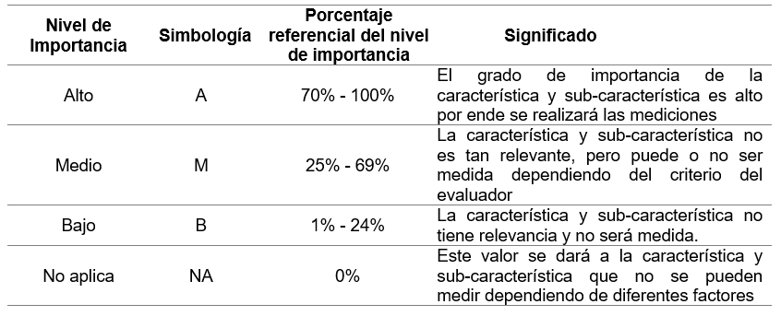
ETAPA 1 Establecer requisitos de evaluación
Se inició con una entrevista al Coordinador de la UPS, para obtener información referente al sistema
Una vez obtenida información preliminar, se rellenó el “Formato de Especificación de Requisitos de Evaluación”
Notes:
en donde según la percepción del ente evaluado se definieron cuáles son las características y sub-características con mayor nivel de importancia según el área de actividad del sistema, que en el presente caso de estudio es un sistema a la mediad y se definió el nivel de importancia acuerdo a la escala que se detalla a continuación:

Slide 30
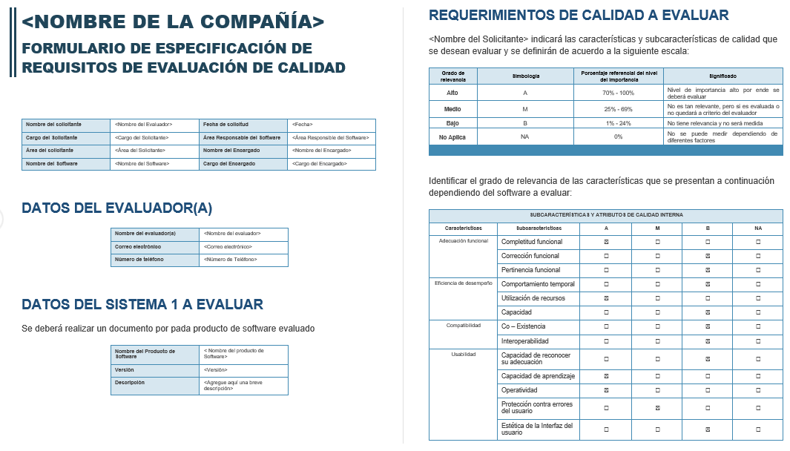
ETAPA 1 Establecer requisitos de evaluación
Notes:
en donde según la percepción del ente evaluado se definieron cuáles son las características y sub-características con mayor nivel de importancia según el área de actividad del sistema, que en el presente caso de estudio es un sistema a la mediad y se definió el nivel de importancia acuerdo a la escala que se detalla a continuación:

Slide 31
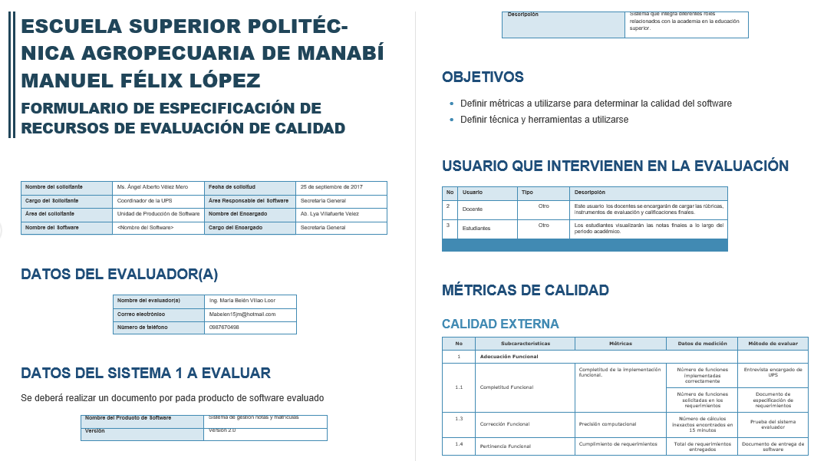
ETAPA 2 Especificación de la Evaluación
Notes:
La etapa dos es una fase en la que evaluador con toda la información recabada procedió a definir todas aquellas características, sub-características, métricas, informantes de calidad que serán utilizados en la evaluación, para ello fue necesario que defina el “Formato especificación de recursos de evaluación” (anexo 3). Además, se diseñaron las encuestas pertinentes para cada tipo de usuario (anexo 6 y 7).

Slide 32
ETAPA 2 Especificación de la Evaluación
Notes:
La etapa dos es una fase en la que evaluador con toda la información recabada procedió a definir todas aquellas características, sub-características, métricas, informantes de calidad que serán utilizados en la evaluación, para ello fue necesario que defina el “Formato especificación de recursos de evaluación” (anexo 3). Además, se diseñaron las encuestas pertinentes para cada tipo de usuario (anexo 6 y 7).

Slide 33
ETAPA 2 Especificación de la Evaluación
Una vez que se conocieron los elementos a ser evaluados, se seleccionó la población y se detalla a continuación:
Docentes
Estudiantes
Departamento UPS

Slide 34
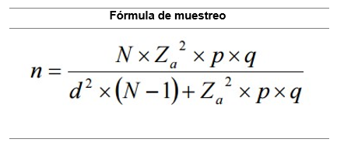
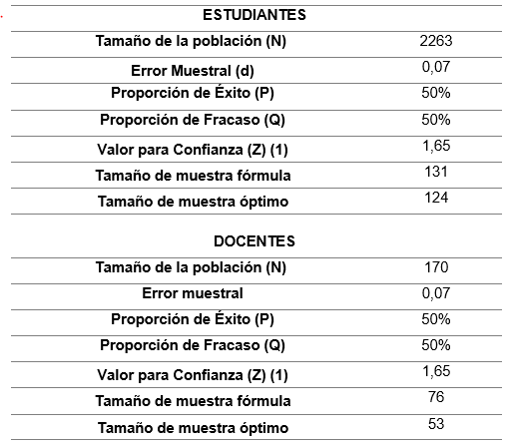
ETAPA 2 Especificación de la Evaluación
Notes:
A partir de aquí se realizó un muestro con la población de docentes y estudiantes a través de la fórmula que se presente en la siguiente imagen, para poder utilizar dicha fórmula fue necesario conocer el tamaño de la población.

Slide 35
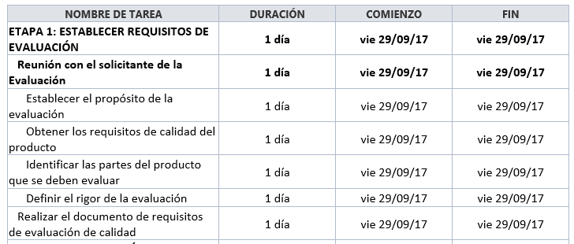
ETAPA 3 Diseño de la Evaluación
Notes:
Cuando se definieron los recursos de evaluación y se conoció de antemano el producto a evaluar se procedió a planificar, estableciendo tiempos, recursos, riesgos, entre otros elementos importantes para la ejecución de la evaluación de la calidad del producto de software, para ellos se completó el formato denominado “Plan de Evaluación” (anexo 4). Fue necesario realizar ajustes a la planificación a medida que avanzaba la evaluación, con la finalidad de proporcionar información adicional.
|

Slide 36
ETAPA 4 Ejecución de la Evaluación
Notes:
En la etapa número 4 se aplicaron las encuestas a la muestra de los usuarios escogidos para evaluar, se realizaron las pruebas pertinentes por parte de los evaluadores, siguiendo cada uno de los elementos planificados, se realizaron las mediciones sobre el sistema, todos los resultados fueron debidamente registrados. Además, se calcularon los valores de las métricas seleccionadas y se determinaron las ponderaciones. Esta etapa tuvo como salida el borrador del Informe de evaluación.

Slide 37
ETAPA 4 Ejecución de la Evaluación

Slide 38
ETAPA 5
Luego de realizar cada uno de los cálculos y seguir el proceso establecido en la metodología planteada, el Sistema de Gestión Académica (Notas y Matrículas) alcanza el Nivel 3 Satisfactorio (de cuatro niveles), el análisis detallado se podrá revisar en el Informe de Evaluación del Sistema, que se considera la salida de esta etapa.

Slide 39
CONCLUSIONES
Se diseñó una metodología de evaluación de la calidad del software basada en la norma ISO/IEC 25040 y metodología Bootstrap para determinar la calidad del Sistema de Gestión Académica de la ESPAM MFL, a través de una investigación cualitativa basada en teoría fundamentada.
Al aplicar la metodología propuesta en el Sistema de Gestión Académica de la Escuela Superior Politécnica Agropecuaria de Manabí Manuel Félix López se logró obtener el estado del arte sobre las bases teóricas de la calidad del software, modelos de evaluación de calidad de software, la norma ISO/IEC 25040 y la metodología Bootstrap.

Slide 40
CONCLUSIONES
La definición de una metodología comprende: el ciclo de vida de la calidad del producto software, características, sub-características y métricas de calidad del software, escalas de calidad, las etapas de la metodología y la validación de la misma a través de uno o varios casos de estudio, en este caso la del “Sistema de Gestión Académica” de la ESPAM MFL
Las métricas propuestas pueden cambiar dependiendo de la naturaleza del software, del criterio del evaluador y la aplicación de otras metodologías.

Slide 41
RECOMENDACIONES
Aplicar la metodología de evaluación de la calidad de software en otros sistemas que tengan características similares al caso de estudio.
Los encargados del desarrollo del Sistema de Gestión Académica (notas y matrículas) acojan las recomendaciones planteadas en este caso de estudio.

